Slide 1
06.03.17

Slide 2
Sehr wichtige Sachen wurden letzte Woche gelernt
Der Simulationsbeginn ist extrem instabil und fragil
Sogar wenn das Netz undenkbar gute Qualität besitzt, konnte es passieren, dass die Simulation langfristig (nach 100-200 äußere Iterationen) divergieren kann.
Das, was passiert, sieht sehr ähnlich wie ein Resonanz aus.

Slide 3
Was soll man tun, um dies zu vermeiden
Am besten immer aus 0°KW beginnen (sonst wird der Simulationsbeginn sehr instabil werden)
Zeitschritt anpassen
Alle Residuen sollen sehr leicht mit jeder äußerer Iteration sich verbessern

Slide 4
Es gibt noch viele andere instabile Stellen
Rezoning – wenn ein Netz divergiert, dann das ist die erste Stelle, wo es passieren wird. Normalerweise sind die Residuen immer an dieser Stelle schlechter als die Nachbarstellen
Netzwechsel am 139,93°KW; 334,91°KW; 393,1°KW; 515,17°KW – ähnlich wie Rezoning

Slide 5
Die Netzqualität hat einen maßgeblichen Einfluss auf die Simulationsgeschwindigkeit
Das grobere Netz benötigt einen Zeitschritt von 0,04°KW und circa 10-15 Iterationen für den Bereich 0-139.93°KW
=> circa 52500 innere Iterationen
Das feinere Netz (noch nicht fertig) benötigt einen Zeitschritt von 0,5°KW und circa 5-10 Iterationen für den Bereich 0-139,93°KW
=> circa 2800 innere Iterationen

Slide 6
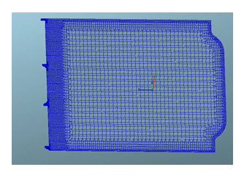
Das neue Volumennetz sieht deutlich besser aus
Trotzdem ist das Netz noch nicht fertig (nur den 0-139,93°KW und 515,17-570°KW sind fertig)

